Slide 1
Los sargazos y sus potencialidades de uso en la agricultura

Slide 2
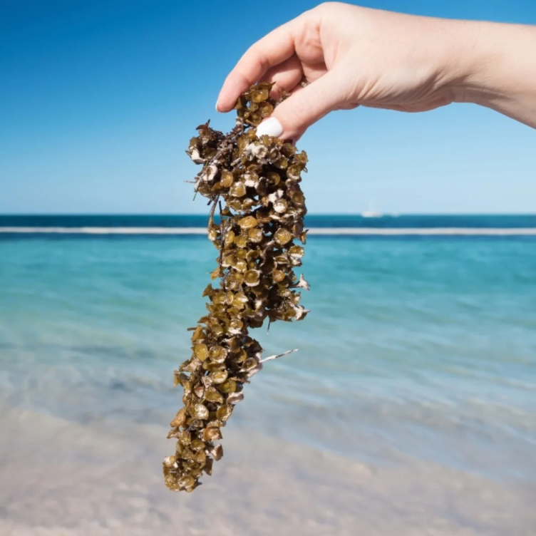
¿Qué son los sargazos?
Los sargazos son macroalgas pardas que pertenecen a:
Dominio: Eukarya
Reino: Protista
Filo: Ochrophyta
Clase: Phaeophyceae
Orden: Fucales
Familia: Sargassaceae
Género: Sargassum
Los sargazos como parte de las macroalgas son capaces de realizar la fotosíntesis por sí mismos y tienen estructuras muy simples como son:
rizoides fijación al sustrato
talos soporte a las plantas
filoides absorción de nutrientes directo del ambiente marino y fotosíntesis

Slide 3

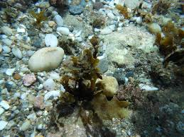
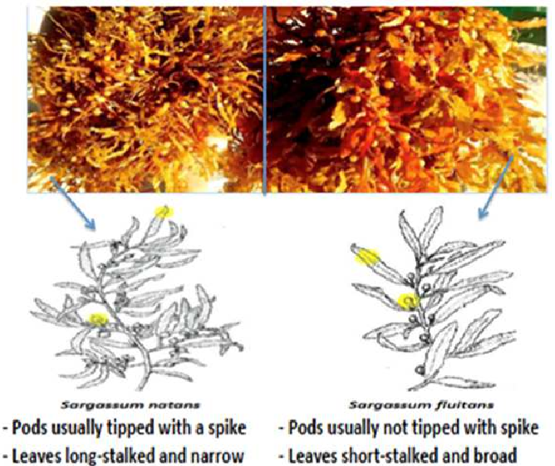
Las especies de Sargassum se encuentran en las áreas tropicales del mundo y es la más obvia macrófita de áreas costeras, cerca del arrecife de coral. Las algas crecen subsidiariamente pegadas al coral y a rocas. Algunas especies tienen vesículas de gases que le permiten mantenerse a flote en el océano y desarrollarse,
por ejemplo, en el Mar de los Sargazos), flotan a la deriva poblaciones inmensas de Sargassum.
Sargassum vulgare
Sargassum natans Sargassum fluitans

Slide 4
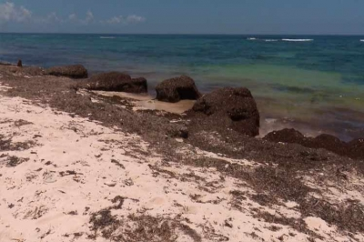
Situación actual de la invasión de sargazos en las costas del Caribe
20 millones de toneladas en junio de 2018
De acuerdo con Aguirre-Muñoz (2019), las causas de la explosión de sargazos en las costas del Caribe pueden estar asociadas a:
temperaturas superficiales del mar más calientes que lo normal;
cambio climático en general, con alteraciones concurrentes;
aumento en la disponibilidad de nutrientes por fenómenos naturales de surgencia —salida a la superficie de aguas profundas, naturalmente ricas en nutrientes, por efecto de vientos costeros y la circulación de la tierra— de varias regiones del Atlántico, relacionados con cambios en los patrones de viento;
junto con la llegada de polvo del Sahara al Atlántico, un aumento en el aporte de nutrientes al Atlántico tropical, tanto del río Congo como del Amazonas;
la confluencia sostenida de nuevas condiciones ambientales: temperatura, nutrientes, luz, vientos y corrientes, que se han acercado a un óptimo para el crecimiento de estas especies de sargazo pelágico.
10 veces superior a la pesca y maricultura mexicana
Wang et al (2019)

Slide 5
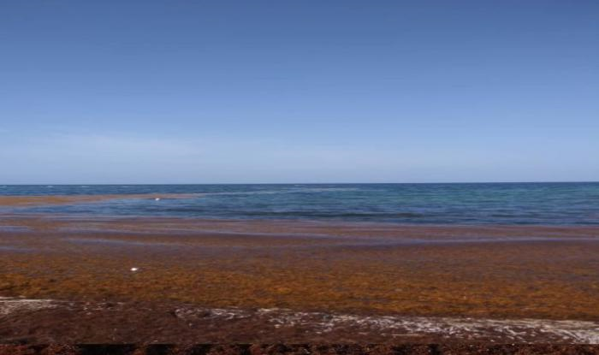
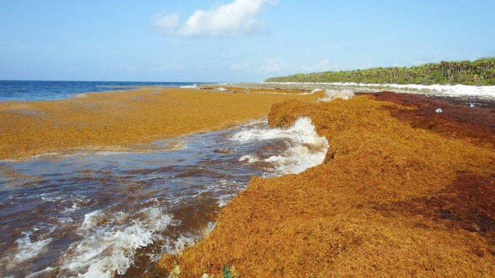
Invasión de sargazo pelágico (Sargassum fluitans y Sargassum natans) en las costas de Cuba
Playa Punta Maisí, provincia Guantánamo
Guanahacabibes también sufre la «invasión» de sargazos
Erosión y contaminación de playas
Impactos negativos sobre otras comunidades biológicas
Contaminación de mantos freáticos
Afectaciones a la salud por la descomposición del alga
Afectaciones al sector turístico y comunidades aledañas
a las zonas costeras.
Moreira y Alfonso, 2013; Azanza-Ricardo y Pérez-Marín, 2016; Torres Conde y Martínez-Daranas, 2019; Arencibia-Carballo et al., 2020; Redacción Nacional Granma, 2021

Slide 6
APLICACIONES DE DIFERENTES ESPECIES DE SARGAZOS Y SUS EXTRACTOS EN LA AGRICULTURA

Slide 7
Composición estimada de los extractos de algas marinas
Constituyentes | Porcentaje
Carbohidratos | 60,92
Proteínas | 15,43
Lípidos | 3
Minerales | 2
Reguladores del crecimiento vegetal | 2
Otros | 18,27

Slide 8
Preparación de extractos de sargazos
Extracción con agua
Extracción con solventes orgánicos (MeOH, EtOH, C₆H₆,
Cl₃CH ) Contenido de fenoles totales
(Actividad antioxidante y
antibacteriana)
Extracción asistida por enzimas (carbohidrasas, proteasas) (Actividad insecticida)
Sahayaraj y Jeeva (2011); Puspita et al. (2017)

Slide 9
Procedimiento general para la obtención de extractos acuosos de sargazos
Colecta del Sargazo
Lavado con agua de mar
Lavado varias veces con agua corriente
Añadir agua Secado
Macerar por tres o seis meses Trocear y molinar
con agitación ocasional
Polvo seco
Filtrar Agua
Filtrar o centrifugar
EXTRACTO ACUOSO

Slide 10
USO DE EXTRACTOS ACUOSOS DE SARGAZOS COMO PROMOTORES DEL CRECIMIENTO VEGETAL
Especies vegetales: Vigna mungo y Vigna radiata
Especie de sargazo: Sargassum polycystum
Preparación del extracto: 500 g de polvo seco en 1 L de agua destilada y hervir 1 h
Tratamientos: 0,5, 1,0, 2,0, 3,0, 4,0 y 5,0 %
Modo de aplicación: aspersión foliar
Momentos de aplicación: cada 10 días
Momento de evaluación: 30 días después de la siembra.
Biofertilizing efficiency of Sargassum polycystum extract on growth and biochemical composition of Vigna radiata and Vigna mundo
Bharath B, Nirmalraj S, Mahendrakumar M, Perinbam K.
Asian Pacific Journal of Reproduction 7 (1): 27-32, 2018

Slide 11
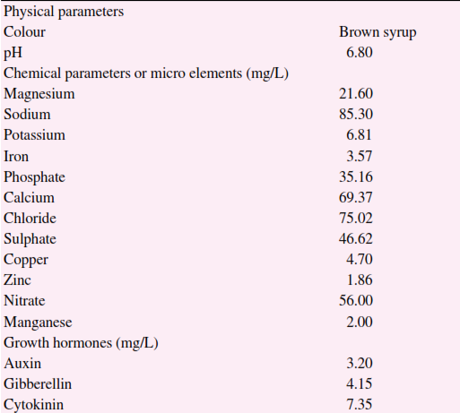
Características físico-químicas y contenido de hormonas del extracto acuoso de S. polycystum

Slide 12
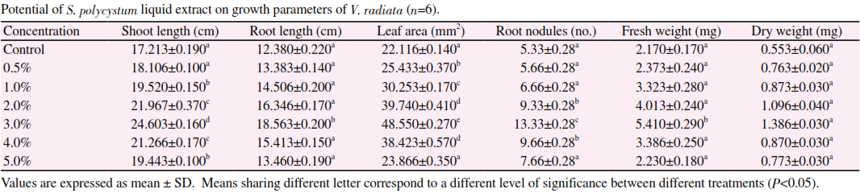
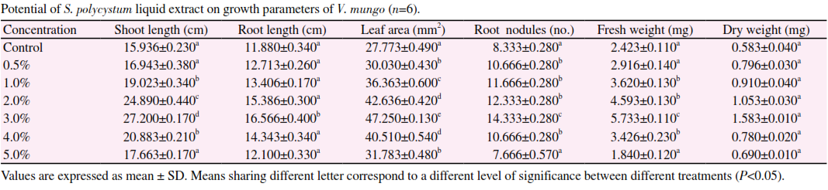
PRINCIPALES RESULTADOS
Las aspersiones foliares con extractos acuosos de Sargassum polycystum al 3 % a plantas de Vigna radiata y con 2 y 3 % a plantas de Vigna mungo mostraron los mejores resultados en la estimulación del crecimiento de las plantas. Concentraciones del extracto superiores al 3 % no fueron efectivas.

Slide 13
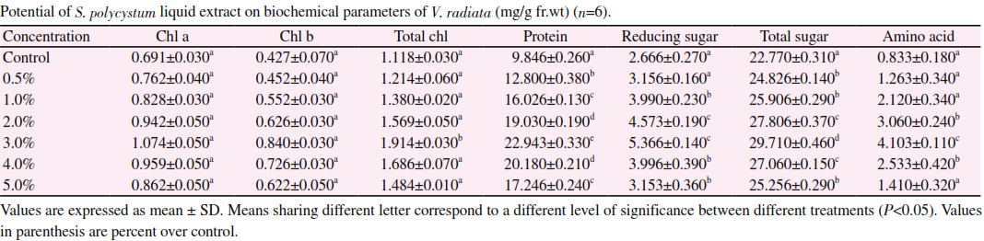
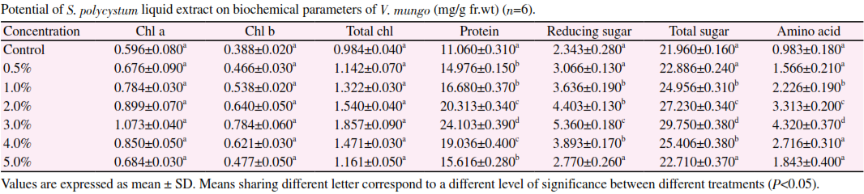
La promoción en el crecimiento observada estuvo acompañada en ambas especies de un incremento significativo de algunos indicadores bioquímicos como las clorofilas totales, las proteínas, los carbohidratos reductores y totales y los aminoácidos.

Slide 14
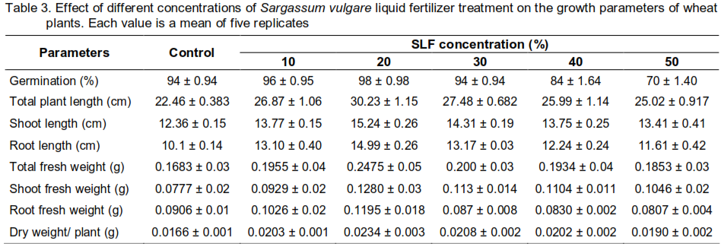
Especie vegetal: Triticum aestivum L.
Producto: Extracto acuoso de Sargassum vulgare (1:100 m/v a 60ºC por 45 minutos)
Modo de aplicación: Inmersión de semillas durante 12 horas
Concentraciones: 0, 10, 20, 40 y 50 %
PRINCIPALES RESULTADOS
El Din (2015)

Slide 15
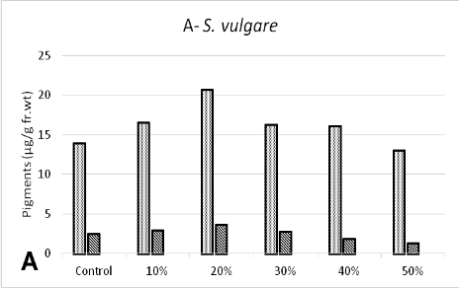
Efecto de diferentes concentraciones de extracto líquido de S. vulgare en el contenido de pigmentos fotosintéticos (clorofilas y carotenoides) de plantas de trigo de 12 días de edad.
Conclusiones
Los fertilizantes a base de extractos de Sargassum vulgare promueven el crecimiento y el contenido de pigmentos fotosintéticos de posturas de trigo, siendo la concentración de 20 % la más efectiva..

Slide 16
UTILIZACIÓN DE EXTRACTOS DE SARGAZOS EN LA PROMOCIÓN DE LA GERMINACIÓN, EL CRECIMIENTO Y EL RENDIMIENTO DE LAS PLANTAS
Cultivos: Tomate y Chile
Producto usado: Extracto acuoso de Sargassum wightii
Modo de aplicación: Inmersión de semillas por 12 horas
Preparación del extracto: Adición del polvo al agua destilada en una proporción 1:20 w/v, autoclavear y filtrar.
Concentraciones a probar: 0,5, 1,5, 2,5, 5,0, 10,0 %
PRINCIPALES RESULTADOS
La germinación de las semillas de ambos cultivos se vio favorecida con la inmersión de las mismas por 12 horas con el extracto acuoso de Sargassum wightii 1,5 % y se inhibió con la concentración del 10 %.
Divya y Reddi (2017)

Slide 17
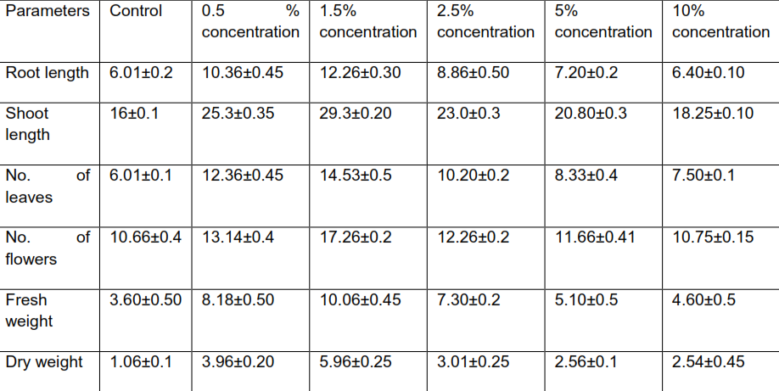
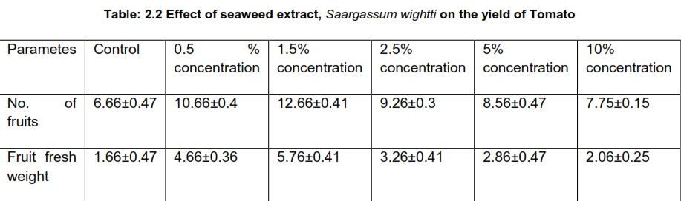

Slide 18
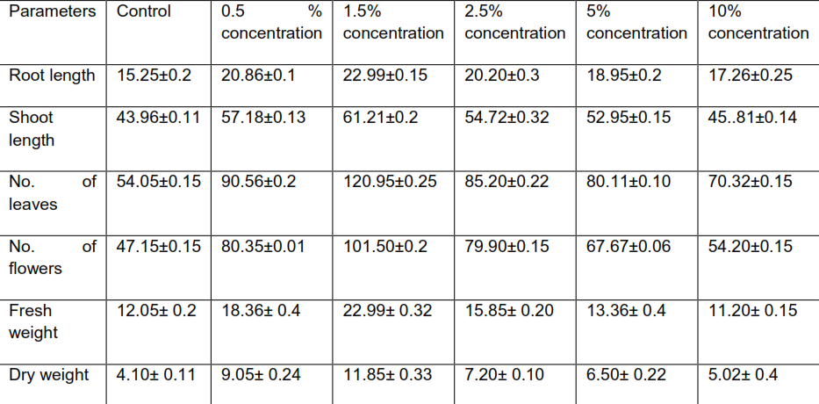
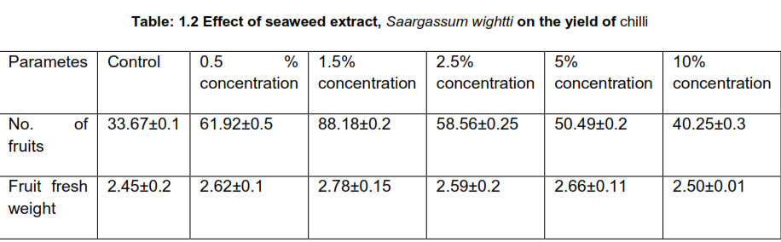
El extracto acuoso de Sargassum wightii 1,5 % resultó la mejor concentración en estimular el crecimiento y el rendimiento de ambos cultivos.

Slide 19
ESTADO DE LAS INVESTIGACIONES EN CUBA
En Cuba existe muy poca información acerca de la aplicación de los extractos de sargazos en la agricultura, a pesar de que desde hace varios años ha existido una arribazón inusual de sargazos en las costas cubanas.

Slide 20
USO DE SARGAZO COMO SUSTRATO EN LA PRODUCCION DE POSTURAS DE
ACELGA Y LECHUGA
Cultivos: Acelga (Brassica rapa subs. chinensis var. PK-7)
Lechuga (Lactuca sativa L. var. BSS-13)
Sustratos utilizados:
Humus de lombriz y cascarilla de arroz (75:25)(Control de producción)
Humus de lombriz y sargazo (75:25)
Humus de lombriz, sargazo y cascarilla de arroz (50:25:25)
Humus de lombriz, sargazo y arena de mar (50:25:25)
Rodríguez y Orellana (2008)

Slide 21
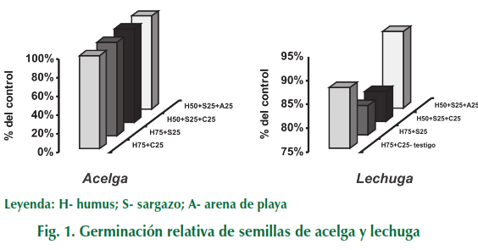
PRINCIPALES RESULTADOS

Slide 22
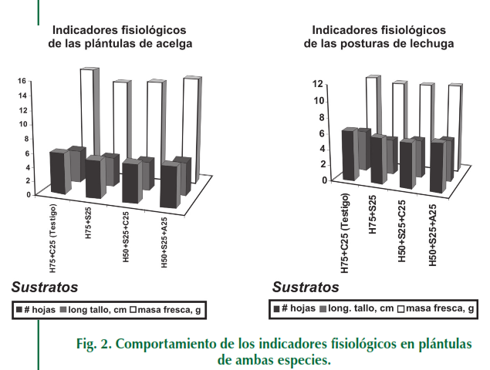
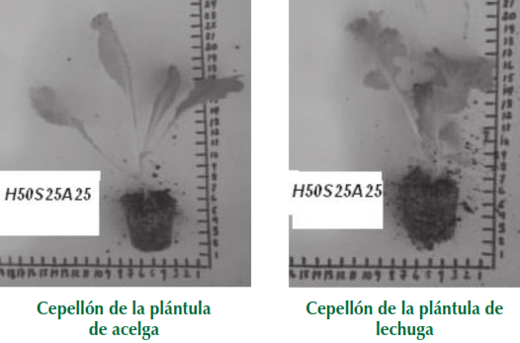
Los resultados demostraron que el sustrato compuesto por humus de lombriz, sargazo y arena (50:25:25) puede ser una alternativa viable para la producción de posturas de lechuga y acelga.

Slide 23
Influencia de un extracto acuoso de Sargassum fluitans en la germinación y el crecimiento inicial de plántulas de arroz
Cultiivar:: INCA LP-7
Modo de aplicación: Tratamiento a las semillas 24 horas
Concentración de NaCl: 100 mmol L-1
Concentraciones de extractos de Sargassum | Medio de germinación | Índice de germinación (GI) | Porcentaje final de germinación (G%) | Tasa de germinación (GR) | Índice de vigor (VI)
0 (Control) | Agua destilada | 27,4 ± 1,8 | 91,3 ± 2,4 | 1,6 ± 0,2 | 444,0 ± 11,2
0,5% |  | 27,4 ± 3,6 | 92,5 ± 9,4 | 1,6 ± 0,2 | 483,0 ± 67,8
1% |  | 28,4 ± 2,7 | 96,3 ± 4,7 | 1,9 ± 0,2 | 434,7 ± 50,4
1,5% |  | 26,5 ± 2,0 | 95,0 ± 0,0* | 1,9 ± 0,1 | 574.8 ± 27,0*
3,5% |  | 27,1 ± 2,0 | 95,0 ± 4,0 | 1,9 ± 0,1 | 523,4 ± 40.0*
5% |  | 24,7 ± 1,0 | 93,8 ± 2,4 | 1,7 ± 0,2 | 523,9 ± 29,7*
0 (Control) | NaCl | 18,5 ± 0,3 | 91,3 ± 4,7 | 1,1 ± 0,2 | 215,8 ± 30,8
0,5% |  | 17,8 ± 2,6 | 86,3 ± 6,2 | 1,1 ± 0,1 | 291,0 ± 17,9*
1% |  | 21,6 ± 0,6* | 92,5 ± 2,8 | 0,9 ± 0,1 | 320,3 ± 41,6*
1,5% |  | 20,6 ± 1,8 | 93,8 ± 6,52 | 0,9 ± 0,1 | 315,3 ± 48,1*
3,5% |  | 19,4 ± 2,7 | 95,0 ± 6,9 | 1,1 ± 0,2 | 309,0 ± 54,2*
5% |  | 19,8 ± 2,5 | 92,5 ± 2,8 | 1,3 ± 0,3 | 295,5 ± 9,0*
Pérez-Domínguez et al.
(Aceptado para publicar
CT 2021)

Slide 24
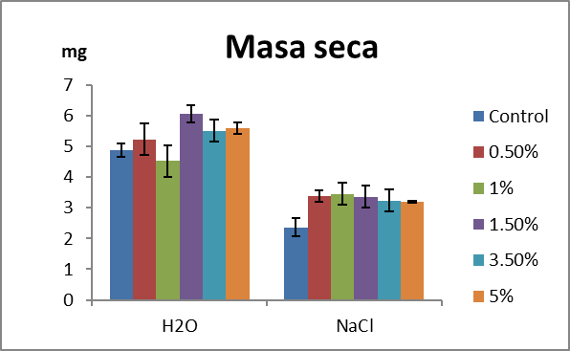
Efecto de diferentes concentraciones de un extracto acuoso de sargazo en la masa seca de
plántulas de arroz cv. INCA LP-7 germinadas durante siete días tanto en agua como en
100 mM de NaCl.

Slide 25
Influencia de un extracto acuoso de Sargassum fluitans en la germinación y el crecimiento inicial de plántulas de tomate
Cultivar: Mariela
Modo de aplicación: Tratamiento a las semillas 2 h
Martínez-González et al. (Aceptado para publicar CT 2021)

